Slide 1
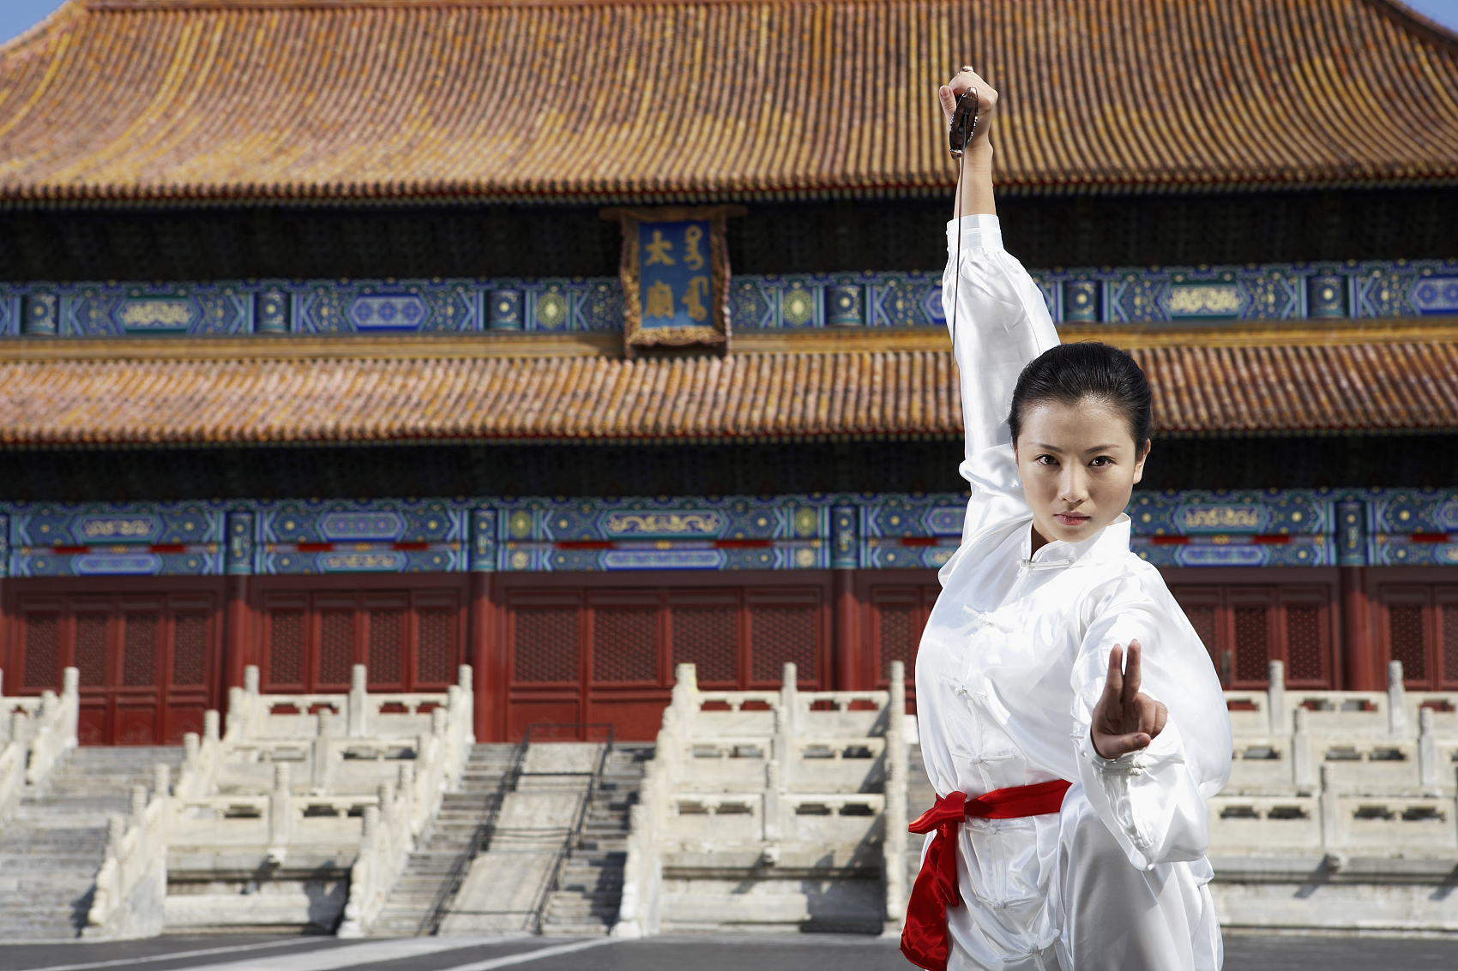
来华留学生预科CSCA中文—强化教程1
第12课-1
这节武术课
真精彩

Slide 2

复 习
导入
生词
练习
课文
作业
组词成句：1.门上 一张 贴着 通知
组词成句：2.帮助 运动 我们 提高 身体 力量
组词成句：3.根据 当地人的建议 我们 选择餐厅
组词成句：4.互相 邻居 帮助 共同 建设社区

Slide 3
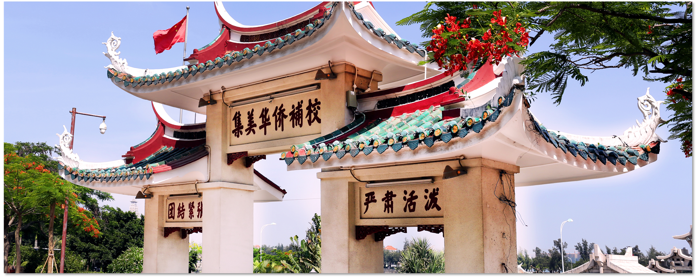


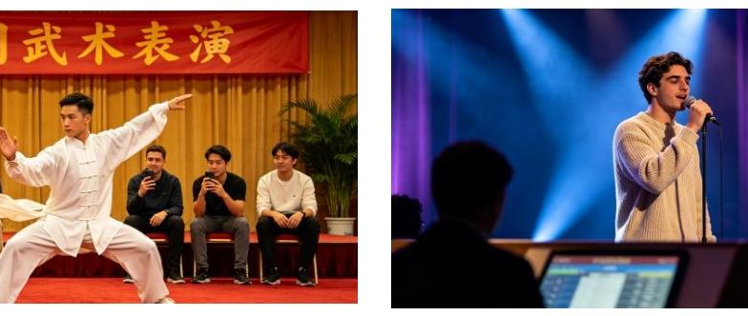
导入
复 习
生词
练习
课文
作业
图里有什么活动？
你喜欢的活动有什么？
Notes:
请看这张图片，图上展示了两种不同的校园活动。左边是中国武术表演，右边是留学生中文歌唱比赛。大家可以讨论一下，你们喜欢哪种活动？为什么？这两种活动分别给你什么样的感觉？

Slide 4
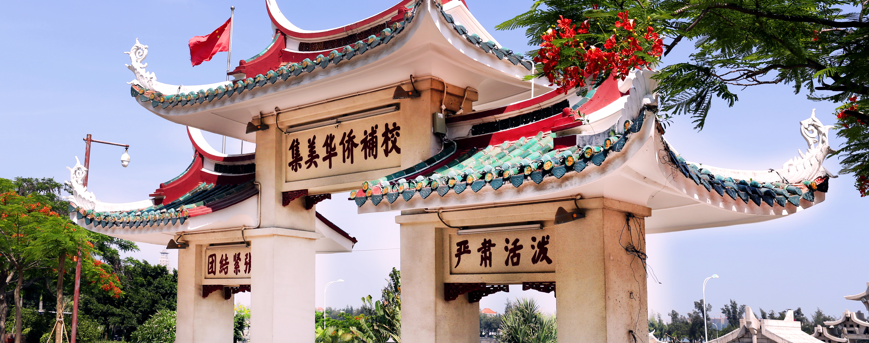

生 词

Slide 5

复 习
导入
生词
练习
课文
作业
1 | 亲爱 | qīn'ài | 形 | dear, beloved
2 | 通知 | tōngzhī | 动、名 | notify; notice
3 | 健康 | jiànkāng | 形 | healthy
4 | 讲座 | jiǎngzuò | 名 | lecture
5 | 适应 | shìyìng | 动 | adapt to, get used to
6 | 科学 | kēxué | 名、形 | science; scientific
7 | 疾病 | jíbìng | 名 | illness, disease
8 | 流程 | liúchéng | 名 | process, procedure
9 | 合理 | hélǐ | 形 | reasonable
Notes:
第一个生词是“亲爱”，通常用作称呼，放在“同学”、“老师”、“朋友”等词语前面，表示亲切。

Slide 6
复 习
导入
生词
练习
课文
作业
10 | 建议 | jiànyì | 动、名 | suggest; suggestion
11 | 除了 | chúle | 介 | besides, except
12 | 了解 | liǎojiě | 动 | understand
13 | 急救 | jíjiù | 动 | give first aid
14 | 积极 | jījí | 形 | active, positive
15 | 参加 | cānjiā | 动 | take part in, join
16 | 丰富 | fēngfù | 形、动 | rich; enrich
17 | 促进 | cùjìn | 动 | promote, boost
18 | 表达 | biǎodá | 动 | express
Notes:
第一个生词是“亲爱”，通常用作称呼，放在“同学”、“老师”、“朋友”等词语前面，表示亲切。

Slide 7
复 习
导入
生词
练习
课文
作业
19 | 能力 | nénglì | 名 | ability
20 | 水平 | shuǐpíng | 名 | level
21 | 决定 | juédìng | 动、名 | decide; decision
22 | 通过 | tōngguò | 介、动 | through; pass
23 | 元旦 | Yuándàn | 名 | New Year's Day
24 | 感受 | gǎnshòu | 动、名 | feeling; feel
25 | 报名 | bàomíng | 动 | sign up, register
26 | 由 | yóu | 介 | by
27 | 要求 | yāoqiú | 名、动 | requirement; require
Notes:
第一个生词是“亲爱”，通常用作称呼，放在“同学”、“老师”、“朋友”等词语前面，表示亲切。

Slide 8
复 习
导入
生词
练习
课文
作业
28 | 个人 | gèrén | 名 | individual, personal
29 | 小组 | xiǎozǔ | 名 | group, team
30 | 防 | fáng | 动 | prevent
31 以上 |  | yǐ shàng | 方位词 | above
32 | 以外 | yǐ wài | 方位词 | except
33 | 以下 | yǐ xià | 方位词 | below
34 | 时 | shí | 名 | when；time
35 | 增进 | zēng jìn | 动 | promote；enhance
36 | 主持 | zhǔ chí | 动、名 | host
Notes:
第一个生词是“亲爱”，通常用作称呼，放在“同学”、“老师”、“朋友”等词语前面，表示亲切。

Slide 9
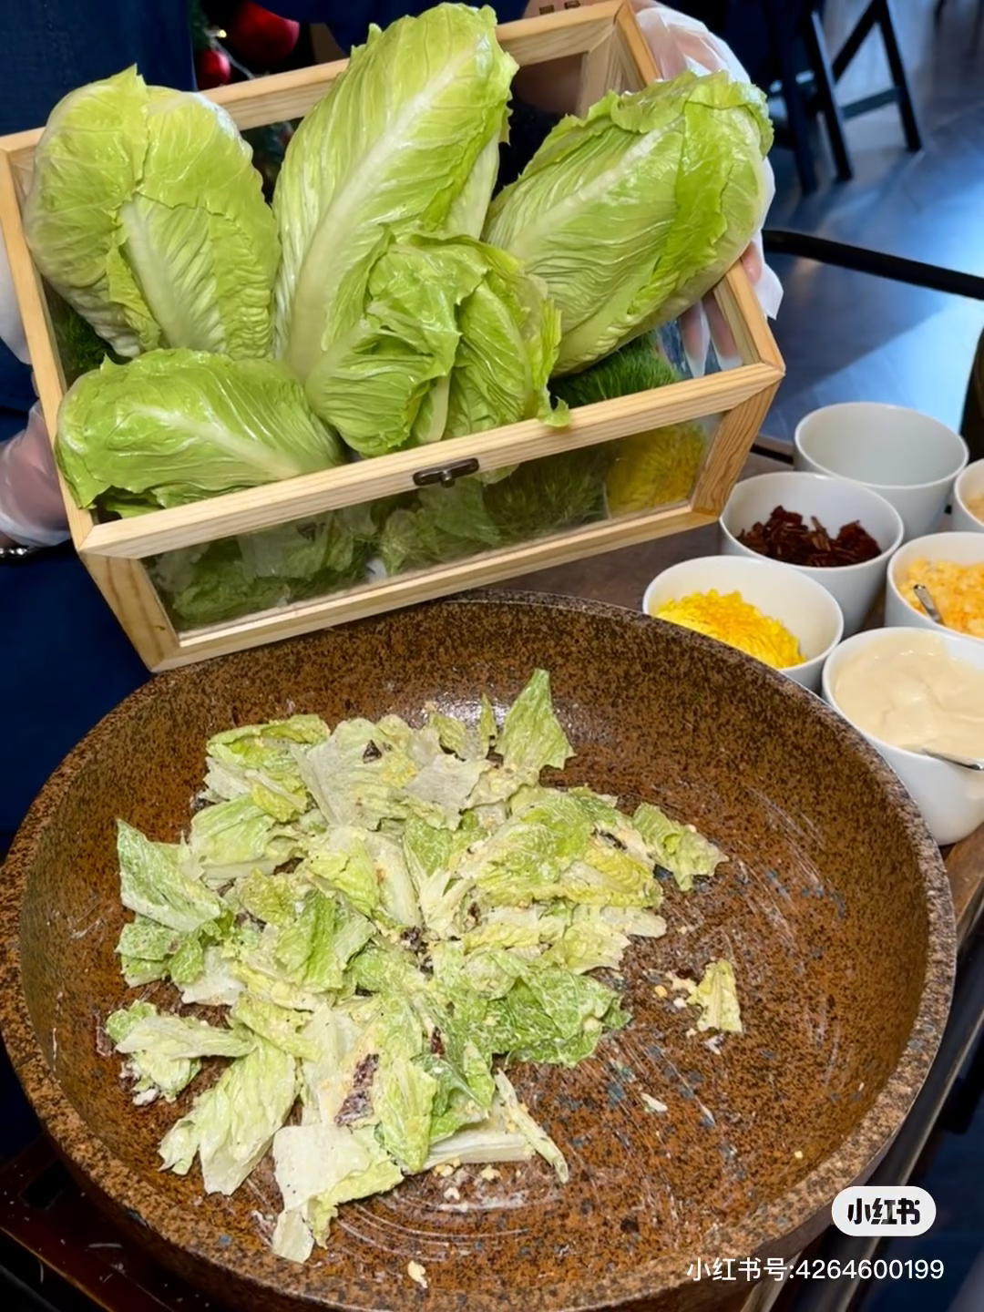

复 习
导入
生词
练习
课文
作业
合理
不过分，刚刚好，觉得可以接受
合理的+安排/要求/价格
这盘菜就要188块钱，价格太不合理了。
如果公司要求员工加班，那么就必须支付加班费，这是合理合法的。
如果你的本科大学会晚上 11 点统一宿舍熄灯断电，你认为这个规定合理吗？

Slide 10

复 习
导入
生词
练习
课文
作业
适应 shìyìng
①适应/习惯+N（气候/生活/环境）
我已经适应/习惯中国的生活了。
______________这位老师了。
②适应/习惯+V
我已经适应/习惯用筷子吃饭了。
________早睡早起了。

Slide 11
复 习
导入
生词
练习
课文
作业
适应 shìyìng
投票：
对你来说，到别的国家留学，哪一件事最不容易适应？
A. 当地的食物
B. 日常交流的语言
C. 城市的交通
D. 上课和休息的作息时间

Slide 12
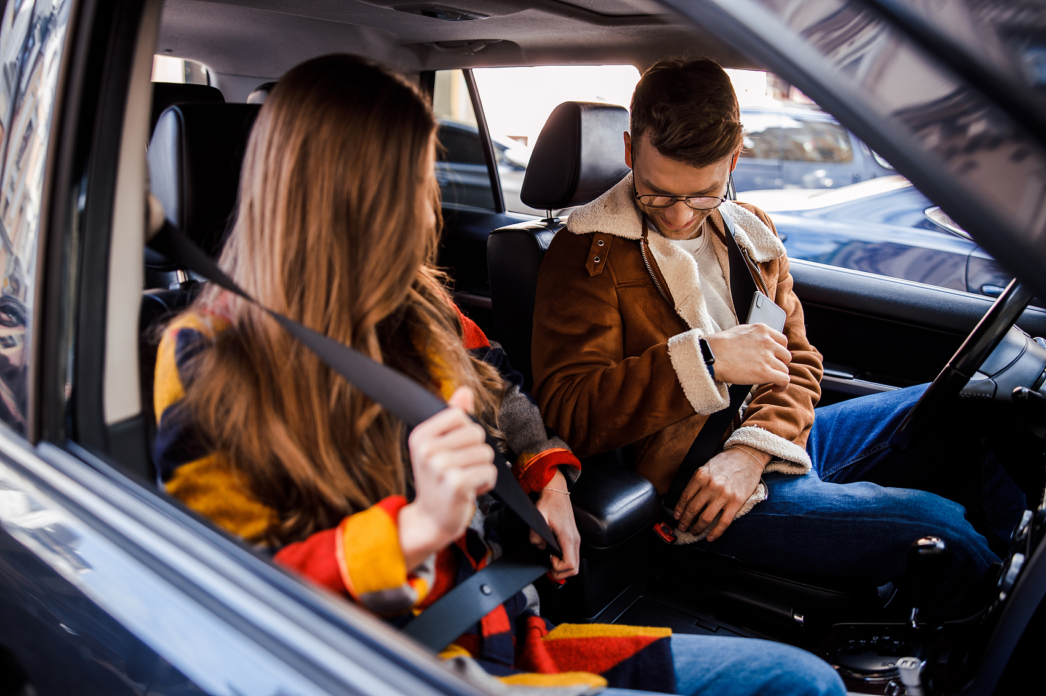
复 习
导入
生词
练习
课文
作业
了解 liǎojiě
了解+N（文化/知识/情况/规则/历史）
互相/深入+了解
大家需要多了解安全方面的常识。
找工作之前，你应该深入了解这家公司的情况。

Slide 13
复 习
导入
生词
练习
课文
作业
建议 jiàn yì
建议_{V}+人+V
提出/听从+（谁的/一个）建议_{N}
医生建议他通过适当的运动来减少压力。
你是学长/学姐，给新生提一些建议。
Notes:
第十个生词是“建议”，既可以作动词，也可以作名词。在这里是名词，指提出的意见。

Slide 14


复 习
导入
生词
练习
课文
作业
亲爱 qīn'ài
亲爱的+同学/老师/朋友
亲爱的朋友，好久不见！
这是我亲爱的老师。
Notes:
第一个生词是“亲爱”，通常用作称呼，放在“同学”、“老师”、“朋友”等词语前面，表示亲切。

Slide 15

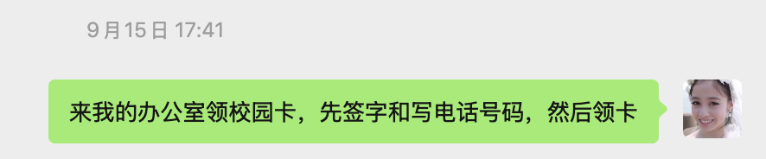
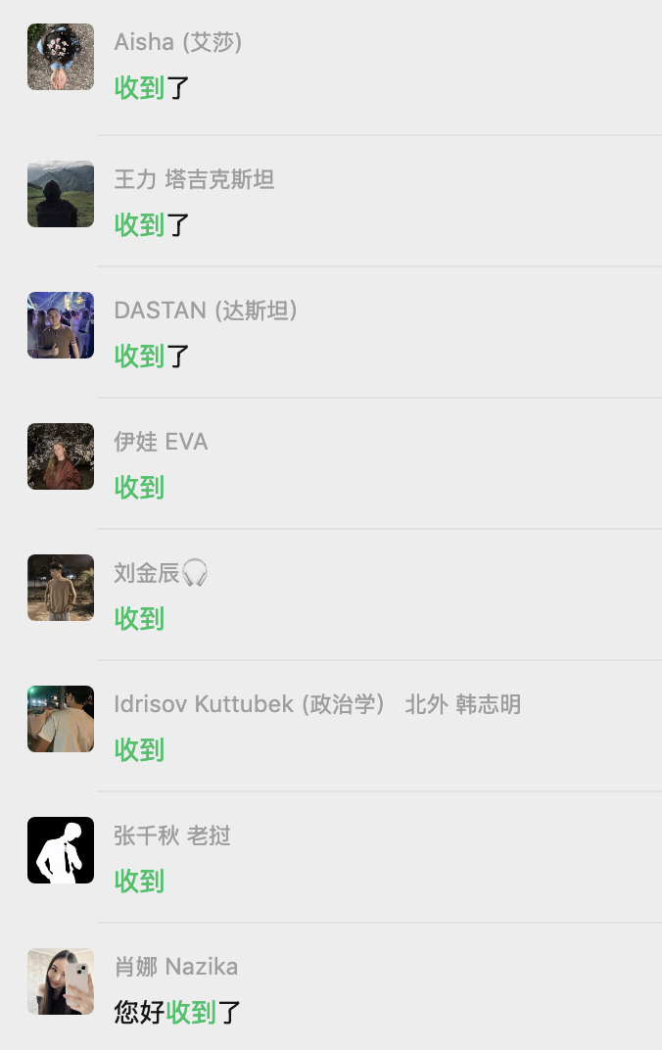
复 习
导入
生词
练习
课文
作业
通知 tōngzhī
通知+人+V/事情
老师通知大家去办公室领校园卡。
写/发/收到+通知
同学们收到了老师发的通知。

Slide 16
复 习
导入
生词
练习
课文
作业
讲座 jiǎngzuò
听/举办/参加+（一场）+（安全/文化/健康）讲座
同学们参加了一场关于中国文化的讲座。
你希望学校举办一场什么主题的讲座？
Notes:
第四个生词是“讲座”，名词，指一种教学形式，通常由专家进行讲解。

Slide 17

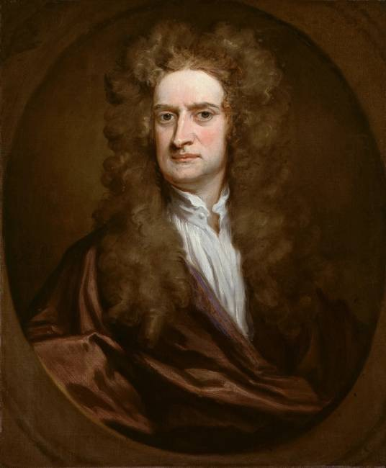
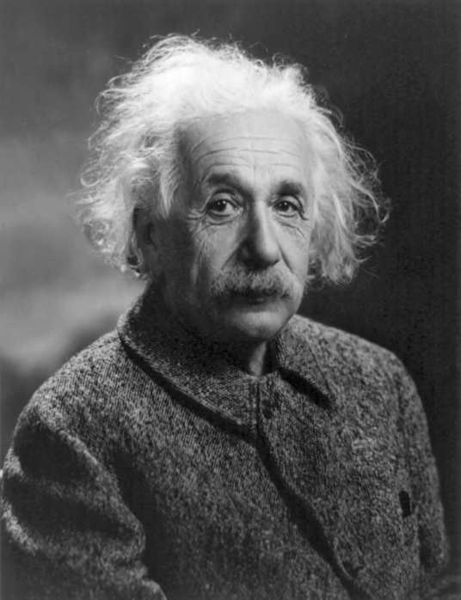

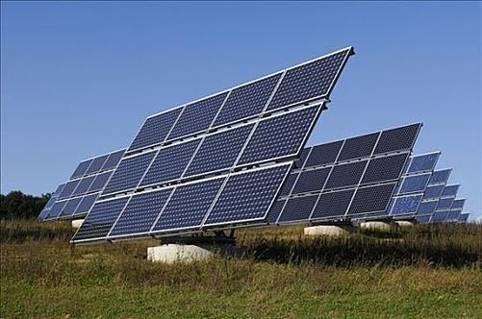
复 习
导入
生词
练习
课文
作业
科学 kēxué
① 科学_{adj.}的
我觉得鬼是不科学的。
每天背1000个生词的学习方法非常不科学。
他是非常著名的科学家。
科学技术jì shù是非常重要的。
我们应该科学管理时间。
②科学_{N.}家/技术
③科学_{adv.}+V
Notes:
第六个生词是“科学”，既可以作名词，也可以作形容词。在这里是形容词，意思是符合科学原理的。

Slide 18

①除了 A （以外），……都……
除了……以外，其他同学都来上课了。

Slide 19
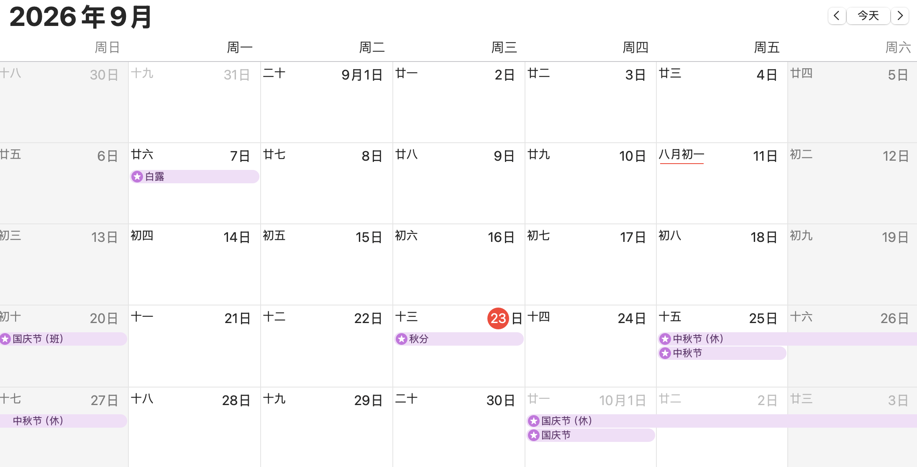
①除了 A （以外），……都……
除了星期六以外，
其他时间我们都要上课、考试。

Slide 20
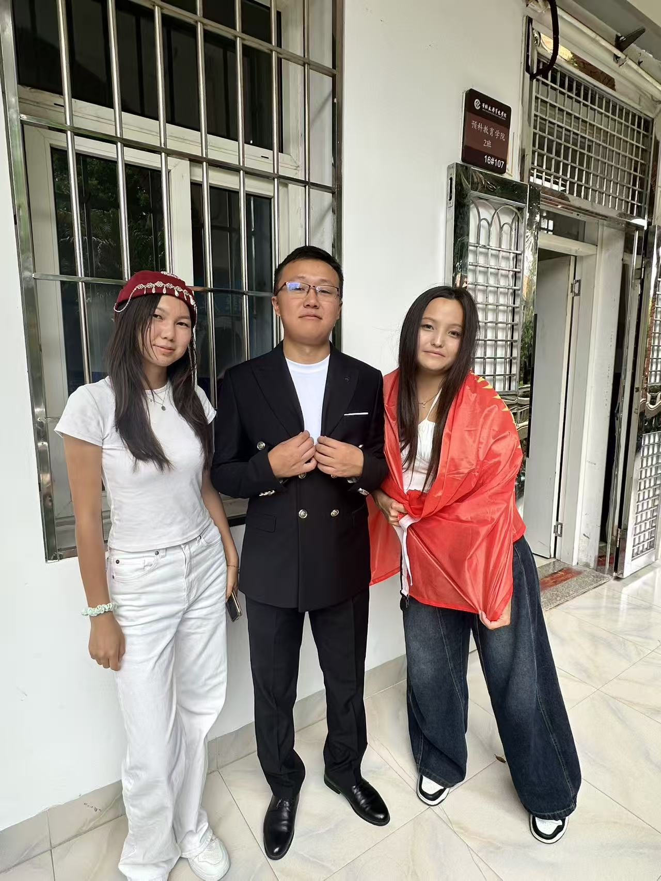
①除了 A （以外），……都……
除了韩志明以外，
其他人都没戴眼镜。

Slide 21
除了 A （以外），……都……
除了……以外，其他同学都来上课了。
除了星期六以外，其他时间我们都要上课、考试。
除了韩志明以外，其他人都没戴眼镜。
没有A
这些有一样的地方

Slide 22
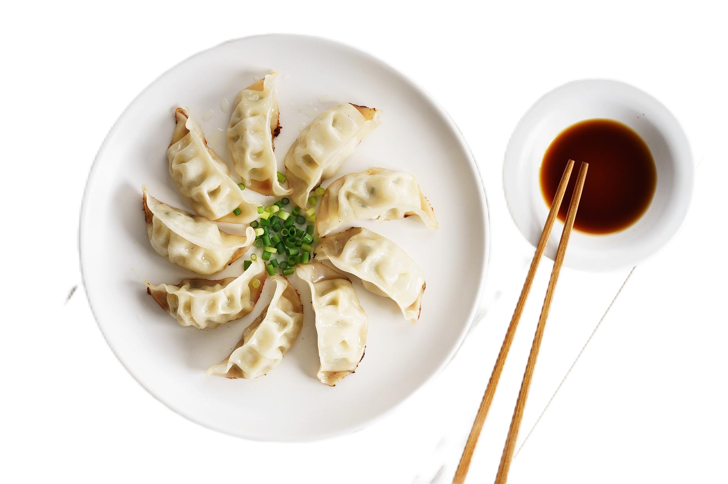
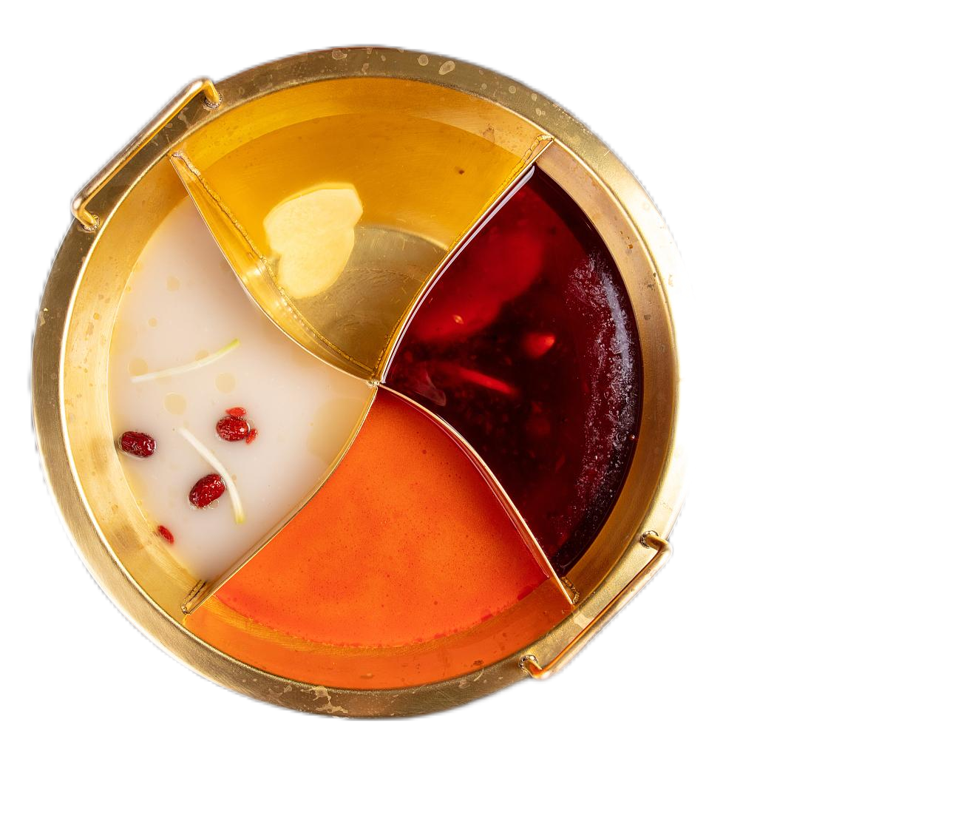
②除了 A （以外），还 B
你喜欢吃什么？
除了饺子以外，我还喜欢吃火锅。

Slide 23

②除了 A （以外），还 B
你会哪些语言？
除了母语以外，
我还会说汉语。

Slide 24

②除了 A （以外），还 B
考上大学之后你想做什么？
除了学习以外，我还计划假期去旅行。

Slide 25
除了 A （以外），还 B
除了饺子以外 ，我 还 喜欢吃火锅。
除了母语以外 ，我 还 会说汉语。
除了学习以外 ，我 还 计划假期去旅行。
(A + B)在A之外，还有B

Slide 26




语言点：除了……以外，还/也/都……
③除了A，B也……。(A和B都……)
除了厦门，杭州的风景也很优美。
(厦门和杭州的风景都很优美)

Slide 27
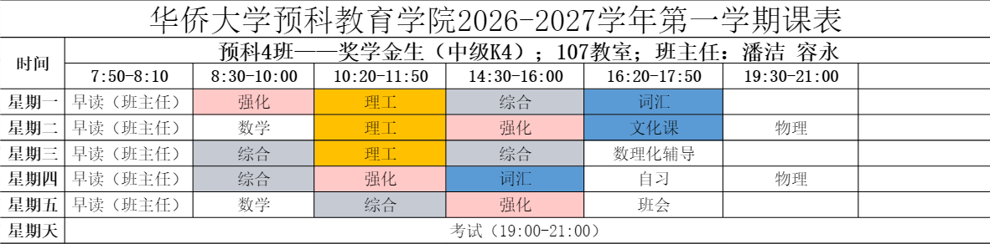
语言点：除了……以外，还/也/都……
③除了A，B也……。(A和B都……)
每个星期三，除了第一节课，第三节课也是综合课。
(第一节课和第三节课都是综合课)

Slide 28


语言点：除了……以外，还/也/都……
③除了A，B也……。(A和B都……)
除了数学，物理也很难。
(数学和物理都很难)

Slide 29
语言点：除了……以外，还/也/都……
除了第一节课，第三节课也是综合课。
除了厦门，杭州的风景也很优美。
除了数学，物理也很难。
除了 A ， B 也……
(A和B都……)

Slide 30
语言点：除了……以外，还/也/都……
①除了 A （以外），……都……
②除了 A （以外），还 B
③除了 A（以外） ， B 也……。

Slide 31
语言点：除了……以外，还/也/都……
语言点练习：
小组活动：分为三组，请用“除了我以外，别人都没有/不是……”造句，如果别人也有/也是，就扣一分，如果别人没有/不是就加一分。
例如：除了我以外，其他人都不会法语。

Slide 32
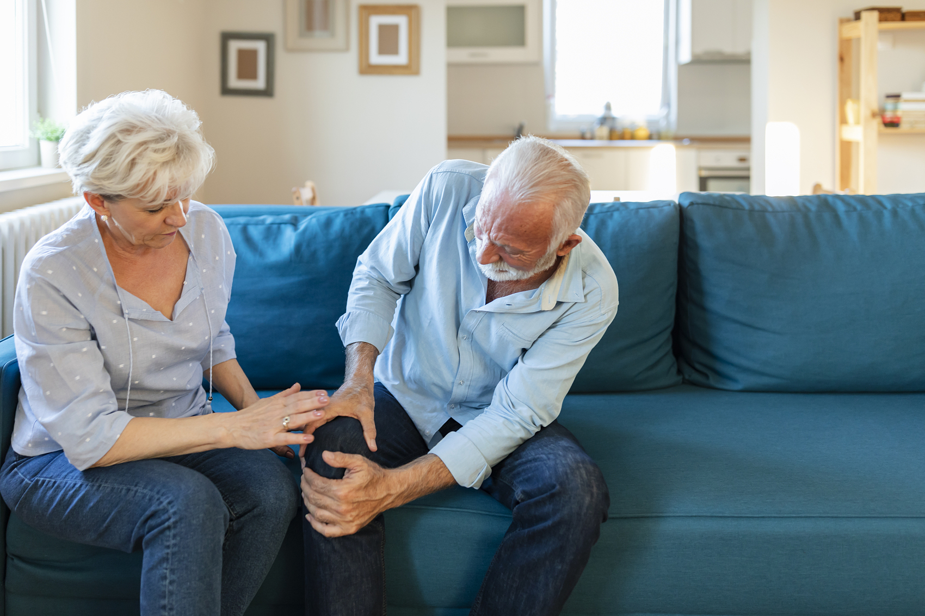

复 习
导入
生词
练习
课文
作业
疾病 jíbìng
预防/治疗/引发+疾病
寒冷潮湿的环境，容易引发关节类疾病。
合理的饮食与休息，是预防疾病最简单的方式。
Notes:
第七个生词是“疾病”，名词，指身体上的各种病。

Slide 33
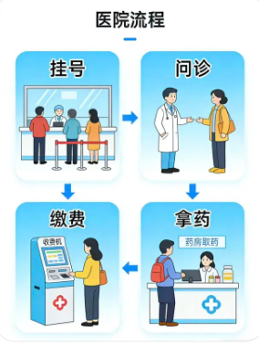
复 习
导入
生词
练习
课文
作业
流程 liúchéng
就医/工作/报到/办理+流程
办理签证有很多步骤，整个流程大约需要一两周。
办理银行卡的流程很简单。
Notes:
第八个生词是“流程”，名词，指做事的顺序和步骤。

Slide 34

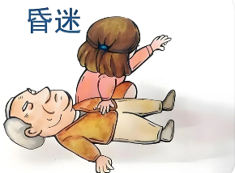
复 习
导入
生词
练习
课文
作业
急救 jíjiù 【v.动词】
【搭配】急救知识；急救措施；进行急救
例：大家也可以学习一些急救知识。
他知道很多有用的急救措施。

Slide 35
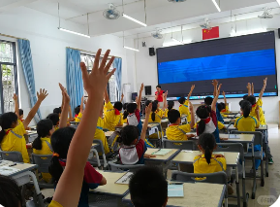
复 习
导入
生词
练习
课文
作业
积极 jījí 【adj.形容词】
【搭配】积极参加；积极发言；
积极的态度
例：同学们积极参加这次的活动。
玛丽上课时发言很积极。
Notes:
第十四个生词是“积极”，形容词，意思是主动的、热心的。

Slide 36
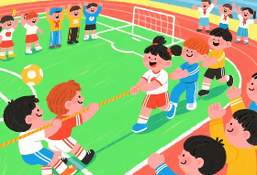
复 习
导入
生词
练习
课文
作业
参加 cānjiā 【v.动词】
【搭配】参加活动；参加比赛；
参加讲座；参加考试
【例句】我决定参加这次的HSK考试。
很多同学参加这个活动。

Slide 37
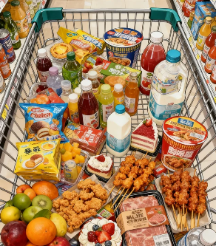
复 习
导入
生词
练习
课文
作业
丰富 fēngfù 【adj.形容词/v.动词】
【搭配】丰富的生活；丰富的文化；
丰富的活动；内容丰富
【例句】除了上课以外，我们还有丰富的课外活动。
这本书里的知识非常丰富。

Slide 38
复 习
导入
生词
练习
课文
作业
促进 cùjìn 【v.动词】
【搭配】促进交流；促进发展；促进合作
例：文化交流可以促进两国人民的相互了解。
科技能够促进社会发展。
Notes:
第十七个生词是“促进”，动词，意思是推动事物向前发展。

Slide 39

复 习
导入
生词
练习
课文
作业
表达 biǎodá 【v./动词】
【搭配】表达能力；表达感情；
表达想法；表达感谢
【例句】他善于表达自己的感情。
我们要向帮助我们的人表达感谢。

Slide 40
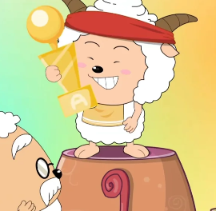
复习
导入
生词
练习
课文
作业
能力nénglì【名】
【搭配】学习能力；工作能力；
表达能力；语言能力
例：多练习，可以提高你的语言能力。
这个班的学生学习能力很强。

Slide 41
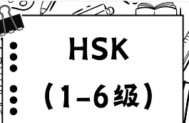
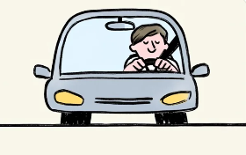
复习
导入
生词
练习
课文
作业
水平 shuǐpíng 【n.名词】
【搭配】水平很高；提高水平；
生活水平；汉语水平
例：多练习，可以提高我的汉语水平。
随着社会发展，我们的生活水平提高了很多。
Notes:
第二十个生词是“水平”，名词，指在某方面所达到的高度。

Slide 42
复习
导入
生词
练习
课文
作业
决定 juédìng 【v.动词/n.名词】
【搭配】决定做某事；做出决定；
重要的决定
例：预科教育学院决定在1月1日举办比赛。
她做出了一个重要的决定。

Slide 43

复习
导入
生词
练习
课文
作业
通过 tōngguò【prep.介词/v.动词】
【搭配】通过比赛；通过考试
通过学习
例：我通过努力学习提高了汉语水平。
他顺利通过了 HSK 考试。
prep.
v.
Notes:
第二十二个生词是“通过”，既可以作介词，也可以作动词。在这里是介词，表示方式或手段。

Slide 44

复习
导入
生词
练习
课文
作业
元旦 Yuándàn 【n.名词】
【搭配】庆祝元旦；元旦晚会；元旦假期
例：我们通过演唱中文歌曲来庆祝元旦。
元旦假期，我打算去看朋友。
Notes:
第二十三个生词是“元旦”，专有名词，指新年的第一天，1月1日。注意首字母要大写。

Slide 45

复习
导入
生词
练习
课文
作业
感受 gǎnshòu【n.名词/v.动词】
【搭配】感受生活；感受快乐；
真实的感受
例：在不同的国家，可以感受不一样的生活。
请说一说你在中国的感受。
Notes:
第二十四个生词是“感受”，既可以作动词，也可以作名词。在这里是动词，意思是体会、感觉到。

Slide 46

复习
导入
生词
练习
课文
作业
报名 bàomíng
【搭配】报名参加；报名比赛；
网上报名；自愿报名
例：这次活动大家可以自愿报名。
我们可以在网上报名HSK考试。
Notes:
第二十五个生词是“报名”，动词，指向某个活动组织方登记自己的名字。

Slide 47
复习
导入
生词
练习
课文
作业
由 yóu 【prep.介词】
【搭配】由……组成；由……决定
由……负责；由……来做
【例句】这个小组由五个学生组成。
这件事由同学们一起来决定。

Slide 48
复习
导入
生词
练习
课文
作业
要求 yāoqiú 【n.名词/v.动词】
【搭配】具体要求；提出要求；
要求做……
【例句】这所学校对学生有很高的要求。
老板要求我们认真工作。

Slide 49

复习
导入
生词
练习
课文
作业
个人 gèrén 【n.名词】
【搭配】个人能力；个人意见；个人爱好；
个人时间；个人比赛
【例句】每个人的个人能力不一样。
除了集体活动以外，我也有个人的时间。

Slide 50

复习
导入
生词
练习
课文
作业
小组 xiǎozǔ 【n.名词】
【搭配】小组合作；小组成员；
小组活动；小组讨论
【例句】老师把我们分成四个小组。
小组合作可以促进大家交流。

Slide 51

复习
导入
生词
练习
课文
作业
防 fáng 【v.动词】
【搭配】防火；防病；防晒
【例句】夏天出门要注意防晒。
我们随时要注意防火。

Slide 52
复习
导入
生词
练习
课文
作业
以上 yǐ shàng 【n.名词】
【搭配】以上几点；十岁以上
以上内容
【例句】以上就是今天的生词。
十八岁以上可以参加这个活动。

Slide 53
复习
导入
生词
练习
课文
作业
以外 yǐ wài 【n.名词】
【搭配】除…… 以外；教室以外
除此以外
【例句】除了汉语以外，我还学英语。
教室以外不要大声说话。

Slide 54
复习
导入
生词
练习
课文
作业
以下 yǐ xià 【n.名词】
【搭配】以下内容；十岁以下
温度以下
【例句】请看以下的句子。
十岁以下的孩子可以免费。

Slide 55
复习
导入
生词
练习
课文
作业
时 shí 【n.名词】
【搭配】那时；此时；放学时；吃饭时
【例句】吃饭时不要看手机。
我回国时，会给大家买礼物。

Slide 56
复习
导入
生词
练习
课文
作业
增进 zēng jìn 【v.动词】
【搭配】增进了解；增进友谊
增进感情
【例句】聊天可以增进彼此的了解。
这次活动增进了我们的友谊。

Slide 57

复习
导入
生词
练习
课文
作业
主持 zhǔ chí 【n.名词/v.动词】
【搭配】主持会议；主持节目
主持活动；担任主持
【例句】老师请他主持小组讨论。
他是这次活动的主持人。

Slide 58
课 文

Slide 59
复习
导入
生词
练习
课文
作业
课文一：关于健康讲座的通知
亲爱的同学们：
大家好！2026 年 12 月 1 日星期二15:00-16:00，我们学院将举行一场关于健康的讲座。为帮助大家更好地适应冬季气候，养成科学健康的生活习惯，我们邀请了校医院的黄医生主讲，内容包括：
一、冬季呼吸道疾病、感冒等预防；
二、留学生校园就医的流程介绍；
三、合理饮食与运动建议。
除了以上这些内容以外，大家也可以学习一些急救知识。我们的讲座将在 16 号楼 012教室举行，希望同学们积极参加，并互相通知。
预科教育学院
2026年11月15日

Slide 60
复习
导入
生词
练习
课文
作业
“汉语之声”留学生中文歌唱比赛通知
亲爱的同学们：
为丰富校园文化生活，促进中文交流，提升留学生中文口语表达能力与水平，预科教育学院决定在 1 月 1 日举办“汉语之声”中文唱歌比赛。通过演唱中文歌曲，庆祝元旦。希望同学们在比赛中感受中文魅力，增进跨文化交流与友谊。
具体细节要求由各班班主任通知，可以个人或小组参赛，欢迎同学们积极报名！
预科教育学院
2026年12月2日

Slide 61
复习
导入
生词
练习
课文
作业
一、根据课文，选择正确答案
1. 健康讲座什么时候举行？ ( )
A. 12月1日星期三
B. 星期二15:00-16:00
C. 12月1日16:00-17:00
2. 为什么要举办健康讲座？（ ）
A. 帮助大家更好地适应夏季气候
B. 养成科学健康的生活习惯
C. 帮助大家改掉自己的坏习惯
练习

Slide 62
复习
导入
生词
练习
课文
作业
一、根据课文，选择正确答案
3. 讲座邀请了谁？（ ）
A. 校医院的王医生
B. 中心医院的黄医生
C. 校医院的黄医生
4. 健康讲座不包括下列哪个内容？（ ）
A. 冬季疾病的预防 B. 留学生校园就医流程 C. 合理的学习建议
练习

Slide 63
复习
导入
生词
练习
课文
作业
一、根据课文，选择正确答案
5. 举办“汉语之声”歌唱比赛不包括下列哪项目的？（ ）
A. 增进中外学生的跨文化交流与彼此之间的友谊
B. 为留学生提供展示自我的舞台，提升中文口语表达能力
C. 庆祝中国传统春节，举办包含庙会、灯会的游园活动
练习

Slide 64
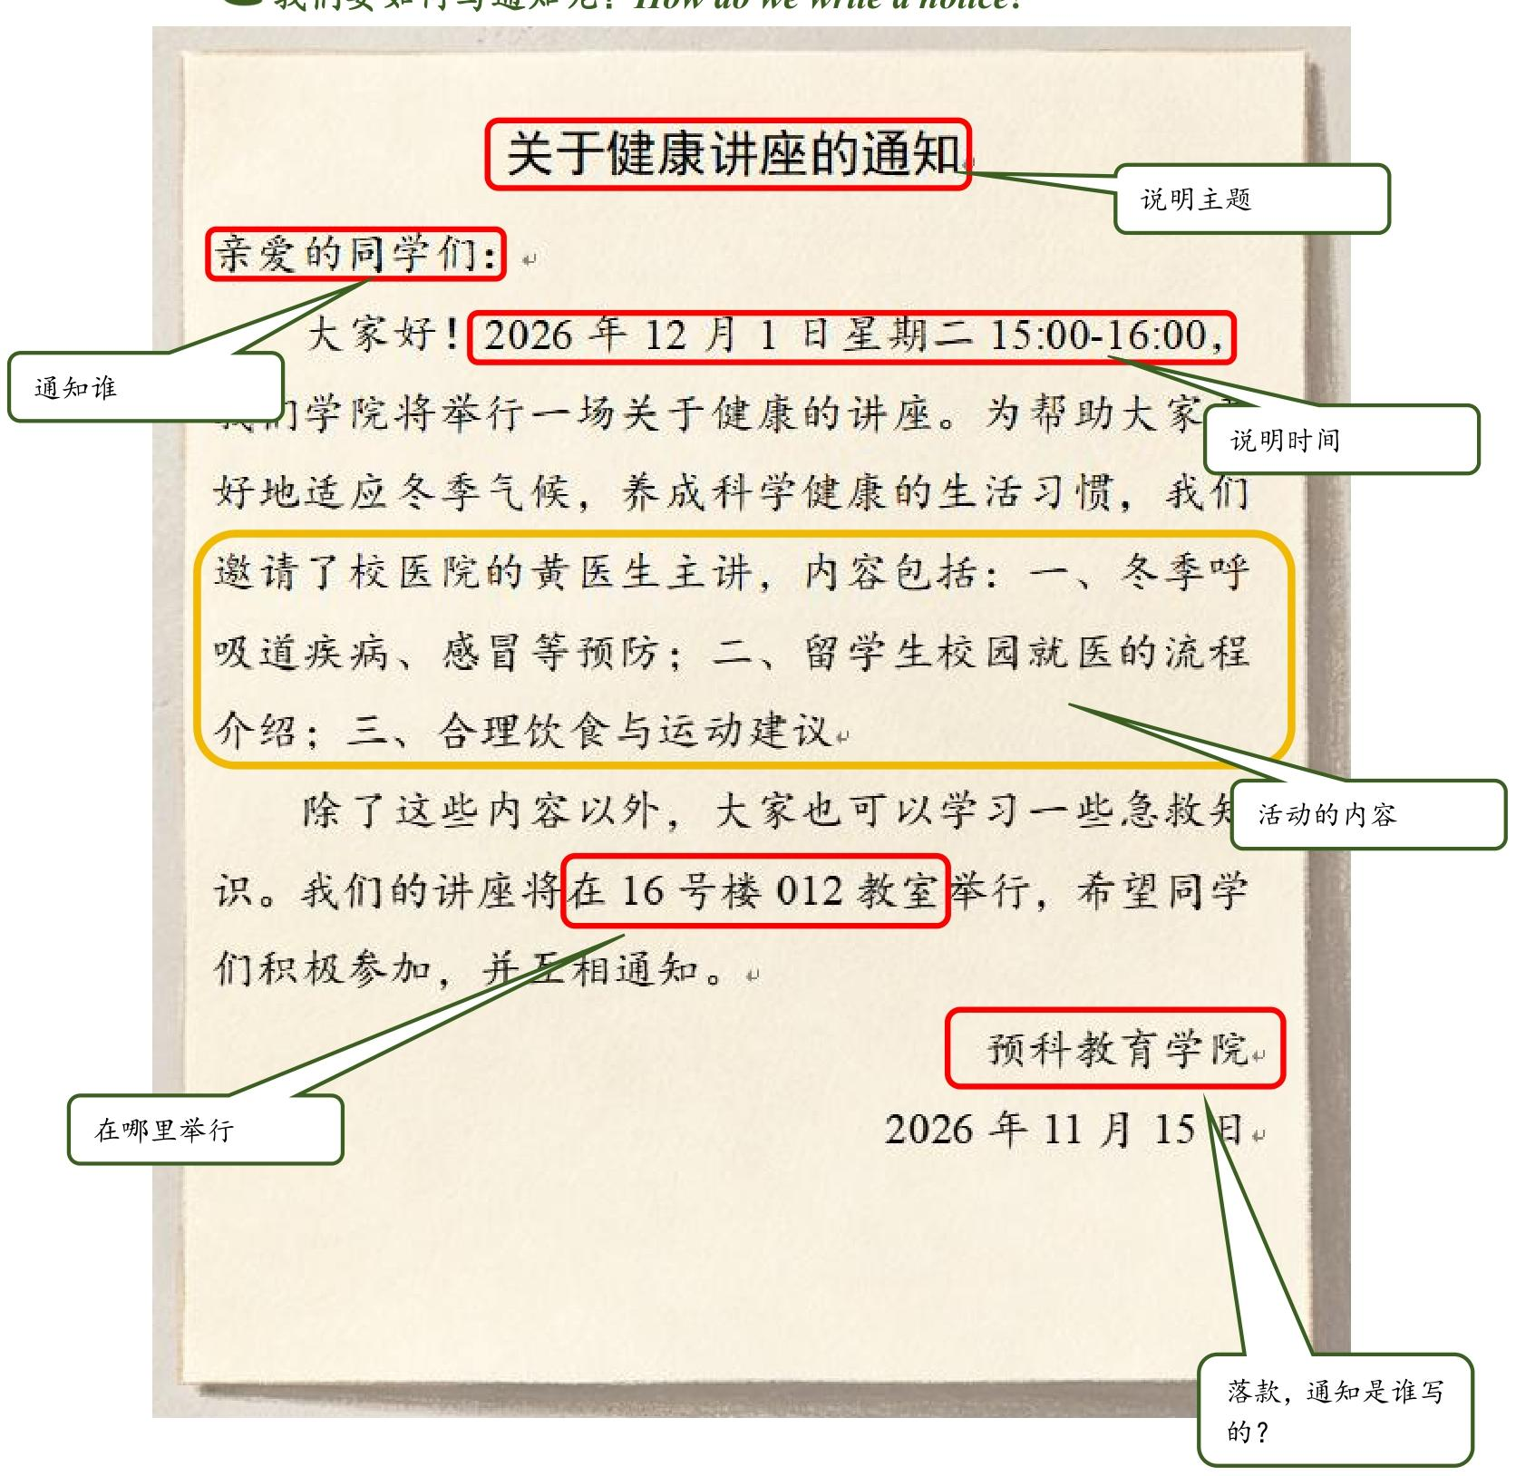
复习
导入
生词
练习
课文
作业
写作技巧：如何写通知？

Slide 65
实用表达：语言点

Slide 66
1.语言点：除了……（以外），……还/也/都……
结构1：除了 + A，也/还 + B
💡A 和 B 都包括
例句：
① 除了王明，李思达也参加了唱歌比赛。
② 除了画画，我还喜欢游泳。
③ 除了喜欢画画，妹妹还喜欢听音乐和游泳。
Notes:
这个句式用来表示“除了A之外，还有B”，A和B都包括在内。比如，“除了听音乐，我还喜欢看电影”。

Slide 67
1.语言点：除了……（以外），……还/也/都……
结构2：除了 + A，B 都
💡表示没有 A，强调 A 是例外
例句：
① 除了我，大家都迟到了。
② 除了那间教室，其他教室都有空调。
③ 除了夏天，其他季节我都喜欢。
Notes:
这个句式用来表示“除了A之外，还有B”，A和B都包括在内。比如，“除了听音乐，我还喜欢看电影”。

Slide 68
1.语言点：除了……（以外），……还/也/都……
结构3：除了……（以外），……
例句：
① 除了这些内容以外，大家也可以学习一些急救知识。
② 除了汉语以外，我还会说英语。
③ 除了看书以外，我们还可以通过看视频感受文化。
Notes:
这个句式用来表示“除了A之外，还有B”，A和B都包括在内。比如，“除了听音乐，我还喜欢看电影”。

Slide 69
1.语言点：除了……（以外），……还/也/都……
小练习：完成句子。
1. 除了听音乐，我________________________________。
2. 除了北京，我________________________________。
3. 除了努力学习，我们____________________________。
4. 除了坐地铁，我_____________________________。
还喜欢去图书馆安静地阅读
还想去厦门旅游
也要好好放松
还可以打车
Notes:
这个句式用来表示“除了A之外，还有B”，A和B都包括在内。比如，“除了听音乐，我还喜欢看电影”。

Slide 70
1.语言点：除了……（以外），……还/也/都……
小练习：选择题
1. 除了北京，我______想去上海看看。
A. 才 B. 也 C. 就 D. 只
2. 除了小王，其他人______准时到了教室。
A. 没 B. 不 C. 都 D. 只
3. 除了学汉语，她______想学一门中国的传统艺术。
A. 还 B. 都 C. 只 D. 才
4. 除了周末，其他时间我们______有课。
A. 则 B. 才 C. 都 D. 就
5. 下面哪句话的意思是“他不去，我们去”？
A. 除了他，我们也去。B. 除了他，我们都去。
C. 除了他，我们才去。D. 除了他，我们就去。
B
C
A
C
B
Notes:
这个句式用来表示“除了A之外，还有B”，A和B都包括在内。比如，“除了听音乐，我还喜欢看电影”。

Slide 71
来华留学生预科CSCA中文—强化教程1
第12课-2
这节武术课
真精彩

Slide 72
复习
导入
生词
练习
课文
作业
游戏：炸弹单词💣
PPT 展示全部生词，随机把3个词标记为“炸弹词”。
全班分成 4‑5 个小组，轮流派学生站起来抽生词，并且简单造一个句子。
如果抽到非炸弹词，且正确给出句子，得1分；抽到炸弹词扣 1 分。
最后分数最高小组获胜！
Notes:
第一个生词是“武术”。武术是中国的传统体育项目，非常受欢迎。我们可以说“上武术课”、“练习武术”。

Slide 73
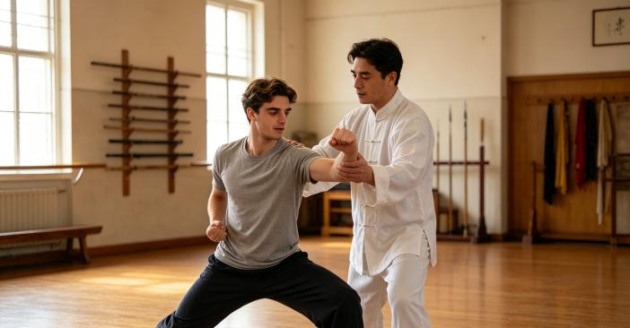
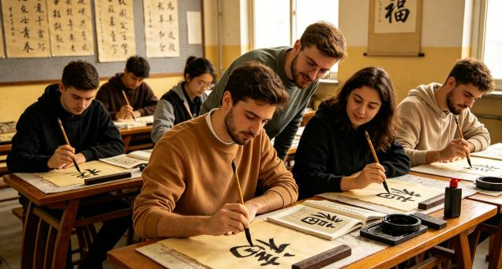
复习
导入
生词
练习
课文
作业
他们在做什么？
你参加过这些活动吗？
Notes:
第一个生词是“武术”。武术是中国的传统体育项目，非常受欢迎。我们可以说“上武术课”、“练习武术”。

Slide 74
生 词

Slide 75
复习
导入
生词
练习
课文
作业
1 | 武术 | wǔshù | 名 | martial arts
2 | 书法 | shūfǎ | 名 | calligraphy
3 | 极 | jí | 副 | extremely
4 | 虽然 | suīrán | 连 | although, though
5 | 已经 | yǐjīng | 副 | already
6 | 动作 | dòngzuò | 名 | movement, action
7 | 标准 | biāozhǔn | 形、名 | standard
8 | 逐渐 | zhújiàn | 副 | gradually
9 | 熟悉 | shúxī | 动 | be familiar with
Notes:
第一个生词是“亲爱”，通常用作称呼，放在“同学”、“老师”、“朋友”等词语前面，表示亲切。

Slide 76
复习
导入
生词
练习
课文
作业
10 | 放弃 | fàngqì | 动 | give up, abandon
11 | 遍 | biàn | 量 | time
12 | 耐心 | nàixīn | 形、名 | patient; patience
13 | 认真 | rènzhēn | 形 | careful, serious
14 | 失败 | shībài | 动、形 | fail; defeated
15 | 成功 | chénggōng | 动、形 | succeed; successful
16 | 收获 | shōuhuò | 动、名 | gain, harvest; gain
17 | 满意 | mǎnyì | 动 | be satisfied with
18 | 起来 | qǐlai | 趋向动词 / 助词 | up
Notes:
第一个生词是“亲爱”，通常用作称呼，放在“同学”、“老师”、“朋友”等词语前面，表示亲切。

Slide 77
复习
导入
生词
练习
课文
作业
19 | 副 | fù | 量、形 | pair;deputy, vice‑
20 | 技巧 | jìqiǎo | 名 | skill, technique
21 | 通过 | tōngguò | 介、动 | through; pass
22 | 兴趣 | xìngqù | 名 | interest
23 | 已 | yǐ | 副 | already
24 | 院 | yuàn | 名 | institute; hospital
25 | 院长 | yuàn zhǎng | 名 | dean；president
Notes:
第一个生词是“亲爱”，通常用作称呼，放在“同学”、“老师”、“朋友”等词语前面，表示亲切。

Slide 78
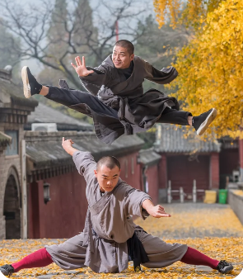
复习
导入
生词
练习
课文
作业
武术 wǔshù 【n.名词】
【搭配】武术课；练武术；中国武术
例：今天的武术课，有意思极了！
元旦晚会上，我们表演了中国武术。
Notes:
第一个生词是“武术”。武术是中国的传统体育项目，非常受欢迎。我们可以说“上武术课”、“练习武术”。

Slide 79
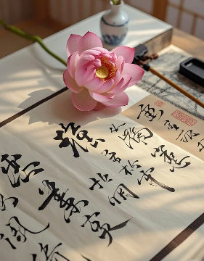
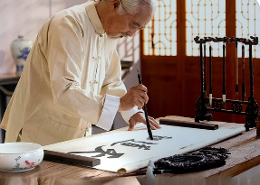
复习
导入
生词
练习
课文
作业
书法 shūfǎ 【n.名词】
【搭配】书法课；写书法；中国书法
例：书法看起来容易，写起来真难。
我们这学期新加了一节书法课。
Notes:
第二个生词是“书法”。书法是中国特有的一种传统艺术。我们可以说“学习书法”、“写书法”。

Slide 80
复习
导入
生词
练习
课文
作业
极 jí 【adv.副词】
【搭配】有意思极了；高兴极了；极好；极漂亮
例：今天的武术课和书法课，有意思极了！
你的这个想法极好。
Notes:
第三个生词是“极”，副词，用在形容词后面，表示程度非常高。

Slide 81
复习
导入
生词
练习
课文
作业
虽然 suīrán 【连词】
【搭配】虽然……但是……；虽然……可是……
例：虽然是第一次学习，但是我已经喜欢上这两门课了。
虽然这条裙子有点贵，可是真的很漂亮。
Notes:
第四个生词是“虽然”，连词，用来引导让步状语从句，常与“但是”、“可是”、“却”等连用。

Slide 82
复习
导入
生词
练习
课文
作业
已经 yǐjīng【adv.副词】
【搭配】已经完成；已经知道；已经喜欢
例：我已经喜欢上这两门课了。
现在已经十点了，上课早就迟到了。
Notes:
第五个生词是“已经”，副词，表示动作或状态在过去某个时间发生或完成，并持续到现在。

Slide 83
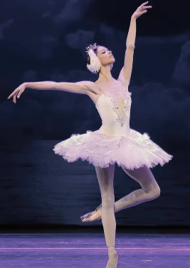
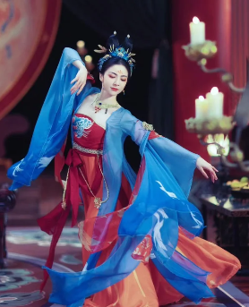
复习
导入
生词
练习
课文
作业
动作 dòngzuò 【n.名】
【搭配】标准动作；武术动作；动作优美
例：我做的动作一点儿也不标准。
这些舞蹈动作非常优美。
Notes:
第六个生词是“动作”，名词，指身体的活动或姿势。

Slide 84
复习
导入
生词
练习
课文
作业
标准 biāozhǔn 【adj.形容词/n.名词】
【搭配】标准动作；标准的发音
达到标准
例句：我做的动作一点儿也不标准。
马克的汉语已经达到HSK四级的标准。
Notes:
第七个生词是“标准”，既可以作名词，也可以作形容词。在这里是形容词，意思是符合规定的要求。

Slide 85
复习
导入
生词
练习
课文
作业
逐渐 zhújiàn 【adv.副词】
【搭配】逐渐了解；逐渐提高；逐渐适应
例句：来中国三个月了，我已经逐渐适应这里的生活。
我和班上的同学们逐渐互相了解。
Notes:
第八个生词是“逐渐”，副词，表示程度或数量慢慢变化。

Slide 86

复习
导入
生词
练习
课文
作业
熟悉 shúxī 【v.动词】
【搭配】熟悉动作；熟悉环境；熟悉朋友
例句：他对中国文化很熟悉。
我们是好朋友，互相都很熟悉了。
Notes:
第九个生词是“熟悉”，动词，意思是了解得清楚。

Slide 87
复习
导入
生词
练习
课文
作业
放弃 fàngqì 【v.动词】
【搭配】放弃练习；放弃机会；不放弃
例：练习了好几次都失败了，不过我没有放弃。
我不会放弃这次重要的学习机会。
Notes:
第十个生词是“放弃”，动词，意思是不再坚持或追求。

Slide 88
复习
导入
生词
练习
课文
作业
遍 biàn 【量词】
【搭配】一遍；两遍；练习了好几遍
例句：这部电影我已经看了三遍。
武术老师特别有耐心，一遍又一遍教我。
Notes:
第十一个生词是“遍”，量词，用来计算动作的次数。

Slide 89
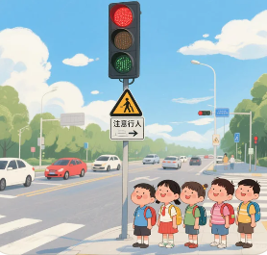
复习
导入
生词
练习
课文
作业
耐心 nàixīn 【adj.形/n.名】
【搭配】有耐心；耐心地教；耐心等待
例句：我们的老师特别有耐心。
过马路时要耐心等待绿灯。
Notes:
第十二个生词是“耐心”，既可以作形容词，也可以作名词。在这里是形容词，意思是不急躁，能坚持。

Slide 90

复习
导入
生词
练习
课文
作业
认真 rènzhēn 【adj.形容词】
【搭配】认真听；认真练习；
认真写字；认真学习
例：我们班的同学学习都很认真。
看病时要认真听医生的话。
Notes:
第十三个生词是“认真”，形容词，意思是态度严肃，不马虎。

Slide 91
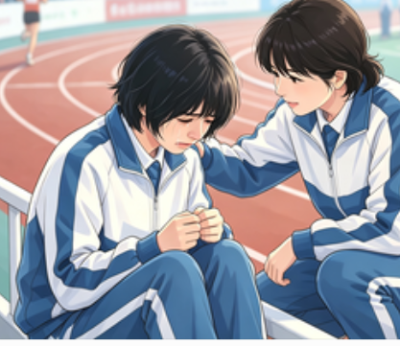
复习
导入
生词
练习
课文
作业
失败 shībài 【v.动词/adj.形容词】
【搭配】比赛失败；从不失败；
失败是成功之母
例句：篮球比赛失败后，大家都很难过。
他从不害怕失败，因为失败是成功之母。
Notes:
第十四个生词是“失败”，既可以作动词，也可以作形容词。在这里是动词，意思是没有达到预期的目的。

Slide 92

复习
导入
生词
练习
课文
作业
成功 chénggōng 【v.动词/adj.形容词】
【搭配】取得成功；成功通过；
成功的人
例句：他成功通过了HSK考试。
这次小组活动取得了很大的成功。
Notes:
第十五个生词是“成功”，既可以作动词，也可以作形容词，与“失败”意思相反。

Slide 93
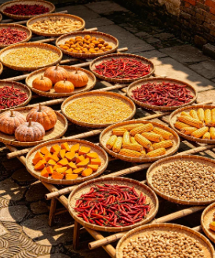
复习
导入
生词
练习
课文
作业
收获 shōuhuò 【n.名词/v.动词】
【搭配】收获知识；收获友谊；
带来收获；取得收获
例：参加小组活动，我收获了很多新知识。
这次旅行给我带来很大的收获。
Notes:
第十六个生词是“收获”，既可以作名词，也可以作动词。在这里是名词，指得到的成果或心得。

Slide 94
复习
导入
生词
练习
课文
作业
满意 mǎnyì 【v.动词】
【搭配】很满意；对……满意；满意的笑容
例句：老师对我写的作业很满意。
他脸上露出了满意的笑容，点点头说：“很好！”
Notes:
第十七个生词是“满意”，动词，意思是符合自己的心意。

Slide 95
复习
导入
生词
练习
课文
作业
起来 qǐlái 【助词】
【搭配】看起来；写起来；
听起来；站起来
例句：书法看起来容易，写起来很难。
她被吓得站起来。
Notes:
第十八个生词是“起来”，助词，用在动词后，表示开始或继续，或者表示一种感觉。

Slide 96

复习
导入
生词
练习
课文
作业
副 fù 【量/adj.形】
【搭配】一副对联；一副眼镜；
副主席;副班长
例：老师教我写了一副对联。
副班长很有耐心，愿意帮助同学。
Notes:
第十九个生词是“副”，量词，用于成对或成套的东西。

Slide 97

复习
导入
生词
练习
课文
作业
注意 zhùyì 【v.动词】
【搭配】注意安全；请注意；注意力
例句：练习汉语口语的时候，要注意发音。
上课一定集中注意力。
Notes:
第二十个生词是“注意”，动词，意思是把心思放在某件事上。

Slide 98
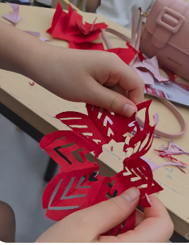
复习
导入
生词
练习
课文
作业
技巧 jìqiǎo 【n.名词】
【搭配】书法技巧；学习技巧；
技巧很高
例：我觉得写书法最重要的是注意技巧。
老师教给我们很多做题技巧。
Notes:
第二十一个生词是“技巧”，名词，指巧妙的技能或方法。

Slide 99

复习
导入
生词
练习
课文
作业
兴趣 xìngqù 【n.名词】
【搭配】有兴趣；没兴趣
对……感兴趣
例句：要是你有兴趣，就来报名这次比赛。
我对中国文化越来越感兴趣了。
Notes:
第二十二个生词是“兴趣”，名词。我们通常用“对……感兴趣”这个句式来表达我们喜欢什么。

Slide 100
复习
导入
生词
练习
课文
作业
已 yǐ 【adv.副词】
【搭配】已经；已完成；已知道
例句：我的作业已完成了。
他已来到教室。
Notes:
第二十二个生词是“兴趣”，名词。我们通常用“对……感兴趣”这个句式来表达我们喜欢什么。

Slide 101
复习
导入
生词
练习
课文
作业
院 yuàn 【n.名词】
【搭配】医院；学院
院子；研究院
例句：她是这所研究院的院长。
这家医院很大，人很多。
Notes:
第二十二个生词是“兴趣”，名词。我们通常用“对……感兴趣”这个句式来表达我们喜欢什么。

Slide 102

复习
导入
生词
练习
课文
作业
院长 yuàn zhǎng 【n.名词】
【搭配】一位院长；学院院长
院长办公室
例句：他是我们学院的院长。
院长今天要来我们班听课。
Notes:
第二十二个生词是“兴趣”，名词。我们通常用“对……感兴趣”这个句式来表达我们喜欢什么。

Slide 103
课 文

Slide 104
复习
导入
生词
练习
课文
作业
课文二：
巴图尔：今天的武术课和书法课，有意思极了！虽然是第一
次学习，但我已经喜欢上这两门课了。
林中：我也是！武术课一开始，我做的动作一点儿都不标准，
慢慢练习，逐渐熟悉这些动作了。
王文：我和你一样，练习了好几次都失败了，不过我没有放弃。
巴图尔：武术老师是学院的院长，他特别有耐心，一遍遍教我，
告诉我“只要认真听、多练习，就能从失败走向成功”。

Slide 105
复习
导入
生词
练习
课文
作业
林中：上完书法课，我的收获也很大。书法看起来容易，写起
来真难。看我写的“福”字，老师对我很满意。
巴图尔：老师教我写了一副对联，过春节的时候，把对联贴在
宿舍的门上。
王文：这么厉害啊，我觉得写书法最重要的是注意技巧，横平
竖直，跟我们写汉字一样，一定要慢慢写。
林中：对！通过上武术课和书法课，我对中国文化越学越感兴
趣了。我已经爱上了中国文化。

Slide 106
实用表达：语言点

Slide 107
1.语言点：对……感兴趣
💡表示对人、事物、活动等有好奇、有了解或参与的愿望。
例句：
① 我对中国文化越来越感兴趣了。
② 我从小就对画画很感兴趣。
③ 除了喜欢画画，妹妹还对游泳感兴趣。
Notes:
这个句式用来表示“除了A之外，还有B”，A和B都包括在内。比如，“除了听音乐，我还喜欢看电影”。

Slide 108
1.语言点：对……感兴趣
小练习：判断对错
1. 我对学习汉语很感兴趣。（ ）
2. 我感兴趣对看电影。 （ ）
3. 她对跳舞不感兴趣。 （ ）
4. 妈妈感兴趣做蛋糕。 （ ）
√
×
√
×
Notes:
这个句式用来表示“除了A之外，还有B”，A和B都包括在内。比如，“除了听音乐，我还喜欢看电影”。

Slide 109
2.趋向补语：趋向补语：动词+起来
💡表示感觉、评价、印象（看起来、听起来、吃起来、学起来等）。
例句：
① 书法看起来容易，写起来真难。
② 这个小组活动做起来很有趣。
③ 这个方法用起来极有帮助。
Notes:
这个句式用来表示“除了A之外，还有B”，A和B都包括在内。比如，“除了听音乐，我还喜欢看电影”。

Slide 110
2.语言点：趋向补语：动词+起来
小练习：完成句子。
1. 这件衣服_________________。（适合）
2. 这个菜______________________。（辣）
3. 这首歌_______________________。（好听）
4. 汉语_________________________。（不难/难）
5. 他说__________，做__________。（简单、难）
看起来很适合你
吃起来很辣
听起来真好听
学起来一点也不难
这道题看起来简单
起来难
Notes:
这个句式用来表示“除了A之外，还有B”，A和B都包括在内。比如，“除了听音乐，我还喜欢看电影”。

Slide 111
3.越……越……
💡结构：越+V. 越+Adj. /V 心
例句：
① 雨越下越大。
② 他的汉字越写越好。
③ 这件衣服我越看越喜欢。
Notes:
这个句式用来表示“除了A之外，还有B”，A和B都包括在内。比如，“除了听音乐，我还喜欢看电影”。

Slide 112
3.越……越……
小练习：完成句子
1. 天气_____________________ ，你要多穿衣服。
2. 我的汉语水平________________ 。
3. 他________________中国文化了。
4. 城市里的人_________________ 。（多）
5. 我_______________________他了。（了解）
越来越冷
越来越好
越来越喜欢
越来越多
越来越了解
Notes:
这个句式用来表示“除了A之外，还有B”，A和B都包括在内。比如，“除了听音乐，我还喜欢看电影”。

Slide 113
综合练习

Slide 114
通知 积极
二、选词填空
备选词：合理 积极 表达 促进 逐渐 收获 熟悉 耐心 认真 通知
1. 学院发了健康讲座的( )，希望同学们( )参加。
2. 想要保持健康，就要养成( )饮食、规律运动的好习惯。
3. 中文歌唱比赛能有效( )各国留学生之间的文化交流。
4. 练习武术时，我从生疏到熟练，慢慢( )了所有基础动作。
5. 书法老师特别有( )，总是叮嘱我们要( )写字，横平竖直。
（ ） （ ）
（ ）
合理
促进
（ ）
熟悉
（ ）
耐心 认真
（ ） （ ）
Notes:
第二部分是选词填空。请从方框中选择合适的词语填入句子中。这里有5道题，我们来一起看看这些句子和对应的词汇搭配。

Slide 115
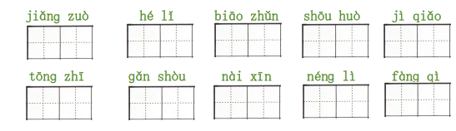
一、看拼音写汉字
讲 座
合 理
标 准
收 获
技 巧
通 知
感 受
耐 心
能 力
放 弃
Notes:
第二部分是选词填空。请从方框中选择合适的词语填入句子中。这里有5道题，我们来一起看看这些句子和对应的词汇搭配。

Slide 116
二、选词填空
合理 积极 表达 促进 逐渐 收获 熟悉 耐心 认真 通知
1. 学院发了健康讲座的（ ），希望同学们（ ）参加。
2. 想要保持健康，就要养成（ ）饮食、规律运动的好习惯。
3. 中文歌唱比赛能（ ）留学生的中文交流。
4. 练习武术时，我从不会到会，慢慢（ ）了所有基础动作，都了解了。
5. 书法老师特别有（ ），教我们要（ ）写字，横平竖直。
6. 上完中国文化课，我们每个人都有很大的（ ），爱上了中国文化。
7. 老师希望同学们上课时能积极（ ），说出自己的想法。
8. 来中国以后，我（ ）适应了在厦门的生活。
通知
积极
合理
促进
熟悉
耐心
认真
收获
表达
逐渐
Notes:
我们继续完成选词填空，这是剩下的3道题。

Slide 117
三、选择题
1. 与“逐渐”意思相近的词是？
A.马上 B.迅速 C.快速 D.渐渐
2. 与“合理”意思相反的词是？
A.适合 B.价钱 C.合适 D.合法
3. 与“认真”意思相反的词是？
A.开心 B.粗心 C.耐心 D.善良
4. 我练习了十（）书法，“福”字写标准了？
A.月 B.趟 C.遍 D.个
5. 老师给我写了一（）对联贴门上？
A.条 B.张 C.副 D.个
6. ( ) 第一次学武术，但是我已经喜欢上这项运动了。
A. 所以 B. 虽然 C. 因为 D. 即使
（ ）
D
（ ）
（ ）
B
C
（ ）
（ ）
C
（ ）
B
Notes:
第三部分是选择题。这里有5道题，请大家做出选择。

Slide 118
四、连词成句
1.健康 学院 一场 举行 讲座 将
————————————————
2.老师 积极 希望 同学们 参加 讲座。
————————————————
3.比赛 个人 可以 参赛 小组 也可以。
—————————————————
学院将举行一场健康讲座。
老师希望同学们积极参加讲座。
个人可以参赛，小组也可以。
Notes:
第四部分是连词成句。请将给出的词语组成一个通顺的句子。第一题。

Slide 119
四、连词成句
1.我 武术的 越来越 熟悉了 动作。
————————————————
2.书法 练习 我 认真 每天 都。
————————————————
3.越来越 中国文化 我 对 感兴趣 了。
—————————————————
我武术的动作越来越熟悉了。
我每天都认真练习书法。
我对中国文化越来越感兴趣了。
Notes:
第四部分是连词成句。请将给出的词语组成一个通顺的句子。第一题。

Slide 120
五、阅读理解。
阅读一：
很多外国留学生喜欢上书法课。课堂上，老师会教大家拿毛笔、写字。同学们认真练习，慢慢觉得汉字很美。学习书法，也能让他们更好地了解中国文化。
这段话主要讲什么？ （ ）
A. 留学生怎么学习书法
B. 留学生喜欢上书法课
C. 书法课很难
B
Notes:
第五部分是阅读理解。请阅读第一段短文，并回答问题。

Slide 121
五、阅读理解。
书法是中国重要的传统文化。写书法需要安静、耐心，不能着急。很多外国朋友学习书法以后，越来越喜欢中国文化，也变得更细心了。
学习书法可以让人？ （ ）
A. 变得没有耐心 B. 更细心、更了解中国文化 C. 写字更快
B
Notes:
阅读第二段短文，并回答问题。

Slide 122
五、阅读理解。
阅读一：
周末，学校组织了武术体验活动。留学生们跟着老师练习简单的动作，大家都很感兴趣。虽然不是很熟练，但是他们都觉得很有意思。
◆ 留学生对武术体验活动感觉怎么样？（ ）
A. 很没意思 B. 很感兴趣 C. 太难了不想学
B
Notes:
阅读第三段短文，并回答问题。

Slide 123
五、阅读理解。
阅读二：
宿舍是我们在学校的小家，用电安全关系到每个人的健康和安全，
学校特意提醒所有同学，一定要注意宿舍用电安全。首先，宿舍里不
能使用大功率电器，比如大功率电吹风、电暖器等，这些电器容易引
发火灾，非常危险；其次，离开宿舍的时候，一定要把所有电器的插
头拔掉，比如台灯、充电器，不要让电器长时间处于通电状态；另外，
不要在宿舍里私拉电线，乱接插座，电线杂乱也会带来用电危险。
如果在宿舍里发现用电问题，比如插座发烫、电线破皮，不要自
己动手修理，要第一时间通知宿管老师，让专业的老师来处理。希望
每一位同学都能牢记用电安全知识，认真遵守宿舍用电规定，一起守
护安全、舒适的宿舍生活。
Notes:
阅读第四段关于宿舍用电安全的短文，并回答第一个问题。

Slide 124
五、阅读理解。
阅读二
1. 宿舍里为什么不能使用大功率电器？（ ）
A. 耗电太多 B. 容易引发火灾 C. 体积太大
2. 离开宿舍时，我们要做什么用电安全操作？（ ）
A. 打开台灯 B. 拔掉所有电器插头 C. 私拉电线
3. 发现宿舍插座发烫，应该怎么做？ （ ）
A. 自己修理 B. 通知宿管老师 C. 假装没看见
B
B
B
Notes:
继续阅读，并回答第二个问题。

Slide 125
五、阅读理解。
阅读二：
秋冬换季的时候，天气变化大，早晚温差也大，很容易感冒，还有很多呼吸道疾病会在这个时候出现，大家一定要做好预防工作。想要预防感冒，首先要及时增减衣服，早上和晚上天气凉，要多穿一点，中午天气热可以适当减少，不要穿得太多或太少；其次要养成良好的生活习惯，多喝水，多吃蔬菜水果，做一些对身体好的运动，比如跑步、散步，这样能提高身体的抵抗力；另外，教室和宿舍要经常开窗通风，保持空气新鲜。
如果不小心感冒了，要多休息，按时吃药，也可以去校医院按照就医流程看医生。只要做好这些预防和护理，就能减少感冒的可能，保持身体健康，更好地学习和生活。
Notes:
阅读第五段关于预防感冒的短文，并回答第一个问题。

Slide 126
五、阅读理解。
阅读二：
1. 秋冬换季为什么容易感冒？ （ ）
A. 天气变化大，早晚温差大 B. 穿衣服太多 C. 运动太少
2. 下列哪项不是预防感冒的做法？ （ ）
A. 及时增减衣服
B. 多喝水、多运动
C. 教室不开窗，关紧门
3. 不小心感冒了，应该怎么做？ （ ）
A. 硬撑着上课 B. 多休息，按时吃药 C. 不吃东西，不喝水
A
C
B
Notes:
继续阅读，并回答第二个问题。

Slide 127
五、阅读理解。
阅读二：
为了让留学生更好地了解中国文化，学校举办了留学生书法比赛，来自各个国家的留学生都积极报名参加了，巴图尔也是其中一员。巴图尔一直很喜欢中国书法，但是比赛前练习的时候，他遇到了很多困难，写的汉字总是横不平竖不直，连最简单的“福”字都写不好，练了很多遍还是不满意，他甚至想过放弃。
书法老师看到后，很有耐心地指导他，告诉巴图尔写书法的技巧，让他先慢慢练基本功，认真观察汉字的结构，一笔一划地写。巴图尔听了老师的话，每天课后都坚持练习，慢慢的，他的书法越来越标准，对汉字的笔画和结构也越来越熟悉。比赛当天，巴图尔写了一副春节对联，虽然不是比赛中写得最好的，但相比自己一开始的样子，进步特别大。
比赛结束后，巴图尔收获很多，他不仅提高了书法水平，更感受到了中国书法的魅力。他说，这次书法比赛让他知道，做任何事都不能怕失败，只要认真练习、坚持不放弃，就一定会有进步，他以后还要继续学习中国书法，更深入地了解中国文化。
Notes:
阅读第六段关于巴图尔参加书法比赛的短文，并回答第一个问题。

Slide 128
五、阅读理解。
阅读二：
1. 巴图尔在书法比赛前练习时，遇到了什么困难？（ ）
A. 没有书法笔 B. 汉字写得横不平竖不直 C. 没时间练习
2. 书法老师是怎么指导巴图尔的？ （ ）
A. 让他放弃比赛 B. 教他书法技巧，练基本功 C. 直接帮他写
对联
3. 这次书法比赛，巴图尔的最大收获是什么？ （ ）
A. 拿到了比赛第一名
B. 感受到中国书法的魅力，学会坚持
C. 不用再学习书法了
B
B
B
Notes:
继续阅读，并回答第二个问题。

Slide 129
CSCA专项训练

Slide 130
一、识解汉字
1.天空很蓝。句中的“空”怎么读？( )【基础中文一级】
A. kōng B. kòng C. kǒng D. kóng
2.“相”读音不同的一项是( )【基础中文一级】
A.互相帮助 B.相同目标 C.情况相似 D.相貌帅气
3.下列句子汉字全部正确的一项是( )【基础中文一级】
A.我的爸爸是老师 B.我的围家很漂亮
C.蓝球队 D.你睡贝了吗？
A
D
A
Notes:
第一部分是识解汉字。这里有6道题，请大家作答。

Slide 131
一、识解汉字
A.耐 B.败 C.收 D.跑 E.注
4.下面哪个汉字的读音是“nài”？( )
5.下面哪个汉字与“成功”的意思相反？( )
6.下面哪个汉字能与“意”组成正确词语？( )
7.下面哪个汉字的意思和“得到、接到”有关系？（ ）
8.下列哪个汉字与“足部动作”有关？（ ）
【基础中文一级】
A
B
E
C
D
Notes:
第一部分是识解汉字。这里有6道题，请大家作答。

Slide 132
A
9.秋天到了，硕果累累。句中的“累”怎么读？（ ）
【基础中文一级】
A.léi B.lěi C.lèi D.lēi
10.下列汉字中，与“马”结构相同的一项是（ ）
【基础中文一级】
A.和 B.天 C.蓝 D.回
B

Slide 133
二、辨析词语
1. 两国之间的友谊非常深厚。与“非常”意思相近的词是（ ）【基础中文一级】
A.特别 B.特点 C.极其 D.不常
2. 现在这条街道非常安静。与“安静”意思相反的词是（ ）
【基础汉语一级】
A.宁静 B.安全 C.沉默 D.热闹
3. 我从图书馆借了两本书。与“借”意思相反的词是（ ）
【基础汉语一级】
A.拿 B.买 C.还 D.丢
4. 喝水对我们的身体有利。与“有利”意思相反的词是（ ）
【基础汉语一级】
A.好处 B.有害 C.优势 D.伤害
5. 我准备回国。与“准备”意思相近的词是（ ）【基础汉语一级】
A.计划 B.实在 C.马上 D.已经
A
D
C
B
A

Slide 134
三、补全语句
1. 这件事很重要，你必须现在就去问一问他( )。
【基础中文一级】
A. 同意 B. 不同意 C. 同不同意 D. 很同意
2. 这（ ）数学题非常难，我思考了很久还是不会做。
【基础中文一级】
A.个 B.条 C.道 D.支
2. 我( )，所以特别想去一次。【基础中文二级】
A. 从没去过植物园 B. 已经去过植物园
C. 常常去植物园 D. 马上要去植物园
3. ( )天气不好，我们还是按时出发了。【基础中文一级】
A. 因为 B. 虽然 C. 既然 D. 如果
C
C
B
B
Notes:
第三部分是补全语句。这里有3道典型的中文语句补全题，分别考察了疑问句式、语境逻辑和关联词语的用法，请大家结合语境，选出最合适的选项。

Slide 135
下课了，加油！

